Slide 1



TRƯỜNG TIỂU HỌC ……
CHÀO MỪNG QUÝ THẦY CÔ
VỀ DỰ GIỜ THĂM LỚP
Môn Toán lớp 4
BÀI 22: (TIẾT 1)
Giáo viên:
Lớp: 4

Slide 2
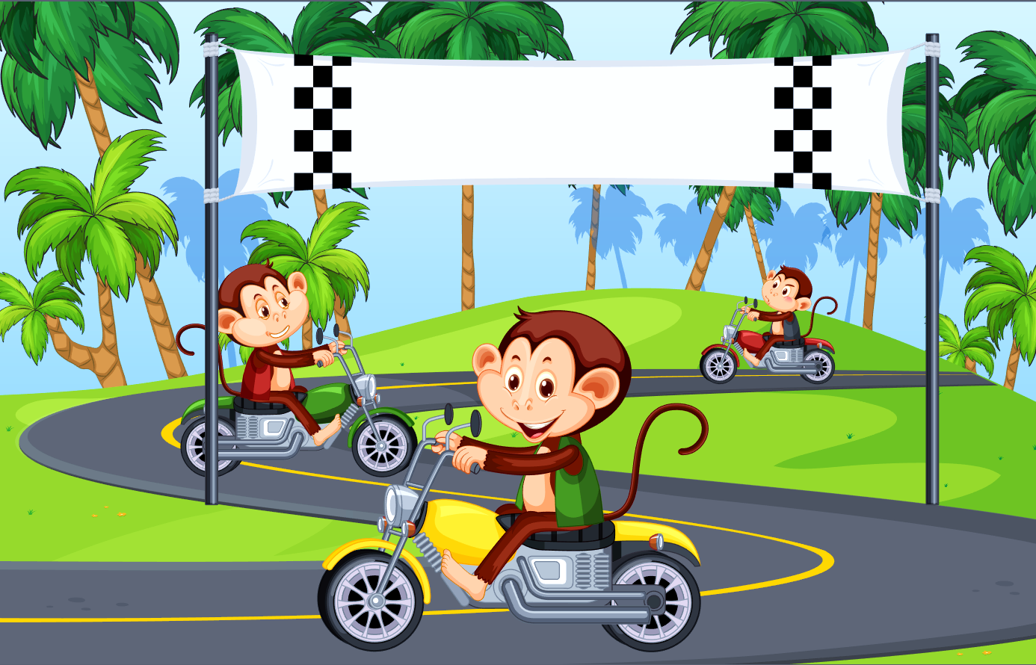
KHỞI ĐỘNG

Slide 3
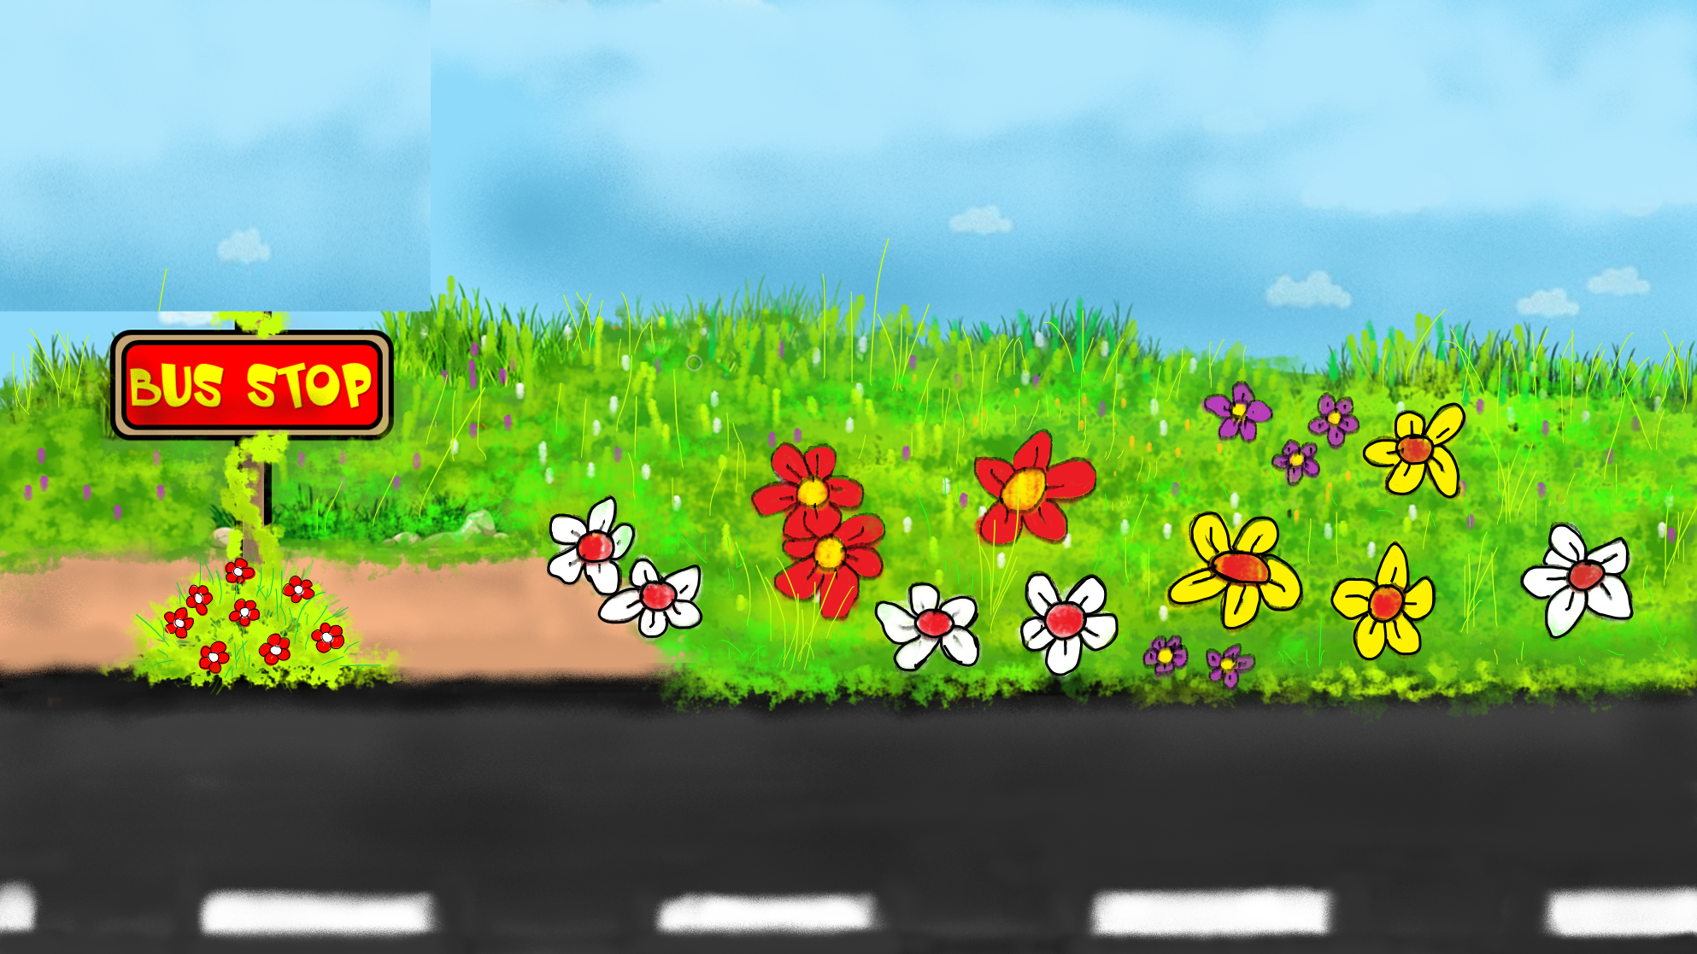







NÀO MÌNH CÙNG LÊN XE BUÝT
Hãy trả lời đúng các câu hỏi để được lên xe nhé!
HƯỚNG DẪN
Thầy cô kích vào màn hình để bắt đầu trò chơi.
Kích chuột vào màn hình để ô tô di chuyển vào và hiện câu hỏi.
Kích chuột vào màn hình để hiện đáp án
Kích chuột vào mũi tên RIGHT – nếu học sinh trả lời đúng. Tự động chạy hiệu ứng đón học sinh, kết thúc silde
Kích chuột vào mũi tên WRONG – nếu học sinh trả lời sai. Tự động chạy hiệu ứng không đón học sinh, kết thúc silde
PLAY

Slide 4

288 : 24 = ?
Đáp án: 12
RIGHT
WRONG

Slide 5

469 : 67 = ?
Đáp án: 7
RIGHT/ĐÚNG
WRONG/SAI

Slide 6



672 : 21 = ?
Đáp án: 32
RIGHT/ĐÚNG
WRONG/SAI

Slide 7
Bài 1: Đặt tính rồi tính /VLT tr.16
565 : 13 867 : 21 1636: 32 1074 : 25
867 21
84 41
27
21
6
1636 32
160 51
36
32
4
1074 25
100 42
74
50
24
565 13
52 43
45
39
6

Slide 8
Bài 2: Hoàn thành bảng sau :
Số bị chia | 630 | 480 | 280 | 2580 | 7 500 | 81 900
Số chia | 70 | 60 | 40 | 30 | 500 | 900
Thương
9
8
7
86
15
91

Slide 9
Bài 3: Tính giá trị của biểu thức (VLT/17)
26 826 : 51 + 125 643
=
b) ( 17 678 – 9 254 ) : 27
=
526 + 125 643
8424 : 27
= 126 169
= 312
c) 21 828 – 5 712 : 34
=
d) 15 795 : 65 x 19 =
21 828 - 168
= 243 x 19
= 21 660
= 4 617

Slide 10
Bài 4: Người ta xếp 1 885 cái áo vào các hộp, mỗi hộp 24 cái áo. Hỏi có thể xếp được vào nhiều nhốt bao nhiêu hộp và còn thừa bao nhiêu cái áo?
78 hộp, không thừa cái áo nào
B. 78 hộp, thừa 5 cái áo
C. 77 hộp, thừa 37 cái áo
D. 78 hộp, thừa 13 cái áo
D

Slide 11
VẬN DỤNG
2016 : 14 569 : 35
2016 14
61 144
56
0
569 35
35 16
219
219
0

